Slide 1
FLOW
Notes:
https://brightside.me/article/13-impressive-psychology-tricks-that-will-make-your-life-easier-101055/?utm_source=fb_r7416fdd77c1a&utm_campaign=0ee3126fa77b&utm_medium=cpm

Slide 2
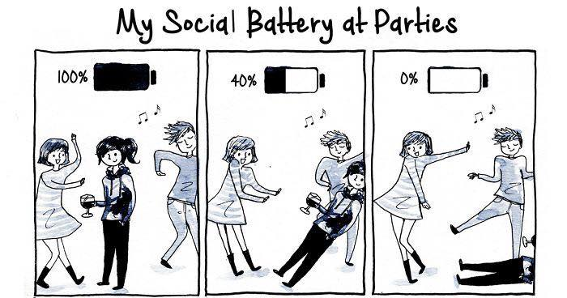

Slide 3
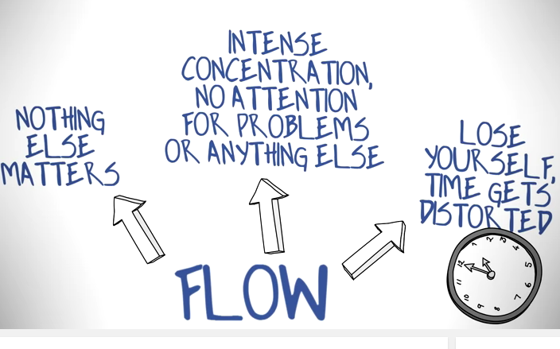
Flow
„Stav vědomí, když se člověk zcela ponoří do toho, co dělá, přičemž všechny ostatní pocity či myšlenky zůstávají mimo. Člověk prožívá harmonii svého těla a duše a osoba má pocit, že se děje něco mimořádného.“

Slide 4
„Dávat něčemu smysl nebo význam.“ (Csikszentmihalyi, 1996a)

Slide 5
Hormony vyplavené při FLOW
noradrenalin, dopamin (kokain), anandamid (marihuana), serotonin (MDMA) a endorfiny (opiáty)
FLOW – nejnávykovější stav

Slide 6
Flow
Intenzivní a soustředěná koncentrace na přítomný okamžik.
Sloučení akce a povědomí.
Ztráta sebereflexe.
Pocit sebeovládání a nadhledu nad situací či akcí.
Ztráta pojmu o čase a subjektivní vnímání času.
Zkušenost z práce je vnitřně obohacující a mnohdy je zkušenost samoúčelná.

Slide 7
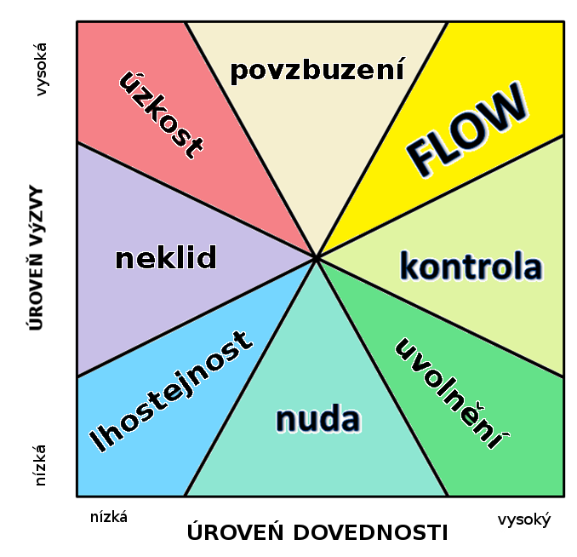

Slide 8
Podmínky k dosažení
„Člověk musí být zapojen do činnosti s jasným souborem cílů a pokroku. To dodává směr a strukturu úkolu.“ X „Při tomto nezaměření se na výsledek činnosti, ale na jeho průběh, je možné dosáhnout mnohokrát lepších výsledků, než v případech nadměrného soustředění na cíl.“
Úkoly musí mít jasnou a okamžitou zpětnou vazbu. To pomáhá osobě reagovat na nějaké měnící se požadavky a umožňuje jí přizpůsobit svůj výkon pro udržení stavu flow.
Člověk musí mít dobré povědomí o problémech úkolu a vlastních schopnosti. Člověk musí mít důvěru ve své schopnosti, aby dokončil úkol.
POUZE VNITŘNÍ MOTIVACE!!!

Slide 9
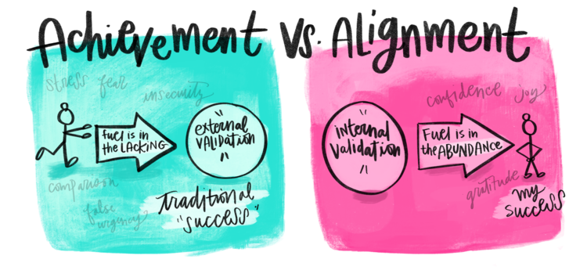
Překážky k dosažení FLOW
Přílišné volní úsilí
Neshoda mezi výzvou v rámci činnosti a našimi schopnostmi (sledování TV -> nulová výzva)
Stereotyp
Vnější motivy

Slide 10
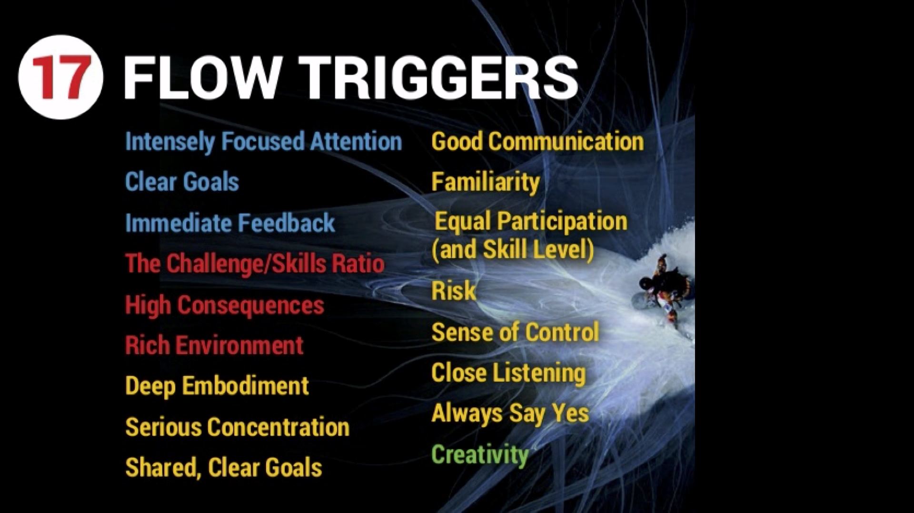

Slide 11
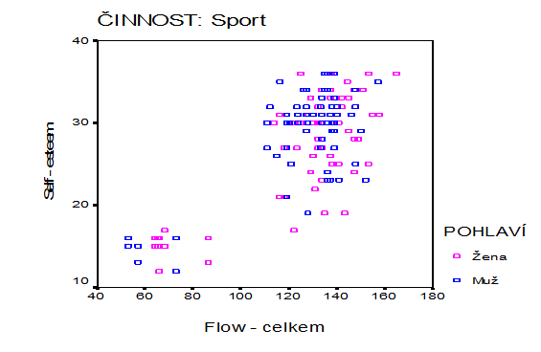

Slide 12
https://www.youtube.com/watch?v=8h6IMYRoCZw

Slide 13
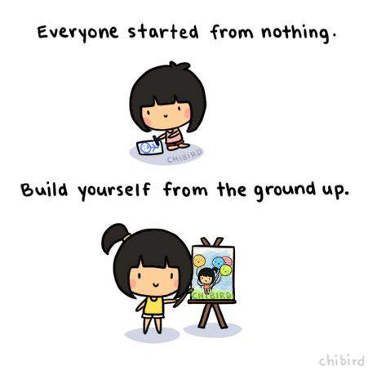
Cvičení
Tohle je Hanka. Baví ji malování. Z pozice rodiče chcete, aby byla co nejvíce a co nejčastěji ve stavu FLOW.

Slide 14
Cvičení
Co ji koupíte na Vánoce?
Jste si vědomi toho, že jí malování baví a uvidíte ji se nudit – povíte ji „Když mi něco namaluješ, dostaneš čokoládu. ☺ „ (ANO x NE)
Dvakrát týdně si s ní malujete. Čím prohloubíte FLOW?
Taťka/Mamka běží Hance vynadat, že se u ní v pokoji svítí (maluje si) i o půl deváté, kdy už má spát. Co uděláte?
Hanka se se slovy ‚Chci to vyhrát‘ přihlásila na soutěž v malování. Co ji na to řeknete?
Co rozumíte pod pojmem hravá výkonová motivace?

